Slide 1
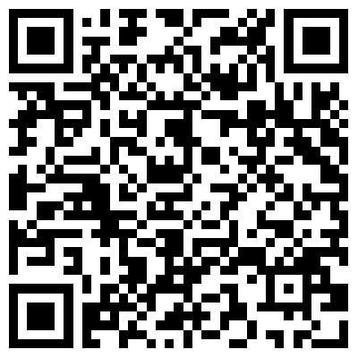
Häusliche Gewalt – was die Schule tun kann
Ein Leitfaden für die Praxis
Häusliche Gewalt – was die Schule tun kann
Ein Leitfaden für die Praxis
Häusliche Gewalt – was die Schule tun kann
Ein Leitfaden für die Praxis
Häusliche Gewalt – was die Schule tun kann
Ein Leitfaden für die Praxis
Departement für Justiz und Sicherheit
Kommission Gewaltprävention
Departement für Erziehung und Kultur
Amt für Volksschule
Departement für Justiz und Sicherheit
Kommission Gewaltprävention
Departement für Erziehung und Kultur
Amt für Volksschule
Departement für Justiz und Sicherheit
Kommission Gewaltprävention
Departement für Erziehung und Kultur
Amt für Volksschule
Departement für Justiz und Sicherheit
Kommission Gewaltprävention
Departement für Erziehung und Kultur
Amt für Volksschule
Häusliche Gewalt – was die Schule tun kann
Ein Leitfaden für die Praxis
Häusliche Gewalt – was die Schule tun kann
Ein Leitfaden für die Praxis
Häusliche Gewalt – was die Schule tun kann
Ein Leitfaden für die Praxis
Häusliche Gewalt – was die Schule tun kann
Ein Leitfaden für die Praxis
Departement für Justiz und Sicherheit
Kommission Gewaltprävention
Departement für Erziehung und Kultur
Amt für Volksschule
Departement für Justiz und Sicherheit
Kommission Gewaltprävention
Departement für Erziehung und Kultur
Amt für Volksschule
Departement für Justiz und Sicherheit
Kommission Gewaltprävention
Departement für Erziehung und Kultur
Amt für Volksschule
Departement für Justiz und Sicherheit
Kommission Gewaltprävention
Departement für Erziehung und Kultur
Amt für Volksschule

